Slide 1

PHÒNG GIÁO DỤC & ĐÀO TẠO QUẬN LONG BIÊN
TRƯỜNG MẦM NON SƠN CA
GIÁO ÁN
DẠY TRẺ KỸ NĂNG SỐNG
Đề tài : Dạy trẻ kinh nghiệm xử lý khi bị lạc.
Lứa tuổi : 5 – 6 tuổi
Giáo viên : Đinh Kim Huệ
Lớp : Mẫu giáo lớn A5
Năm học 2016-2107

Slide 2

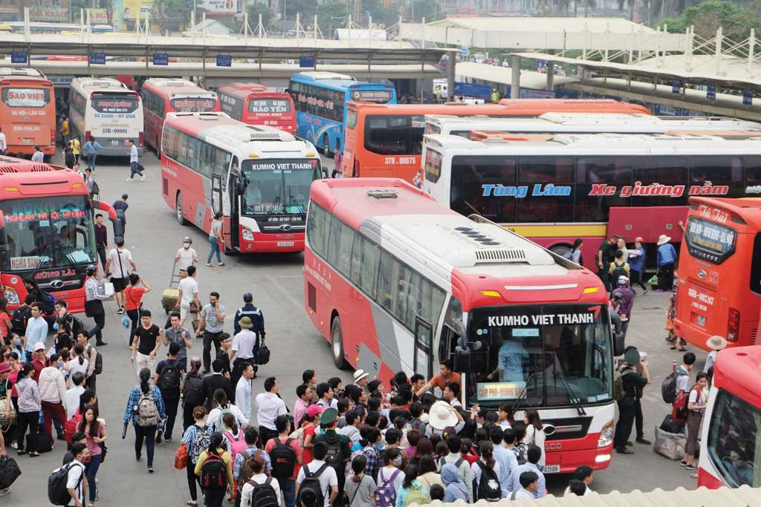
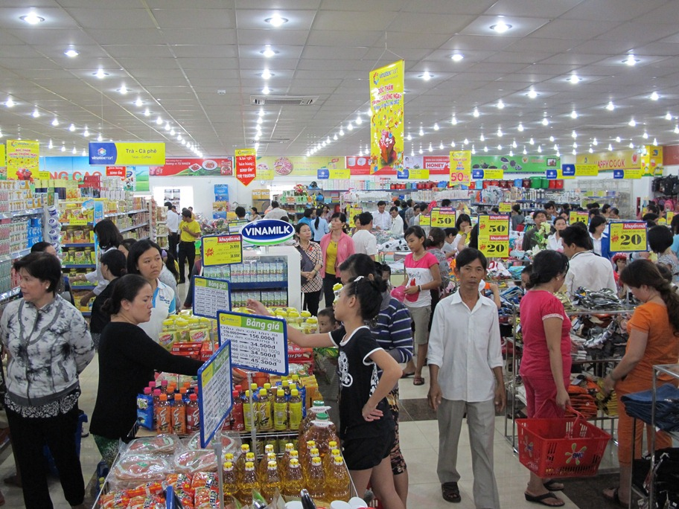
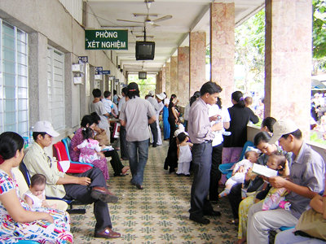
NHỮNG NƠI NÀO DỄ BỊ LẠC NHẤT?

Slide 3
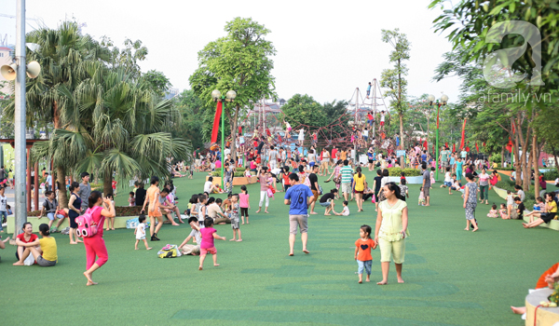
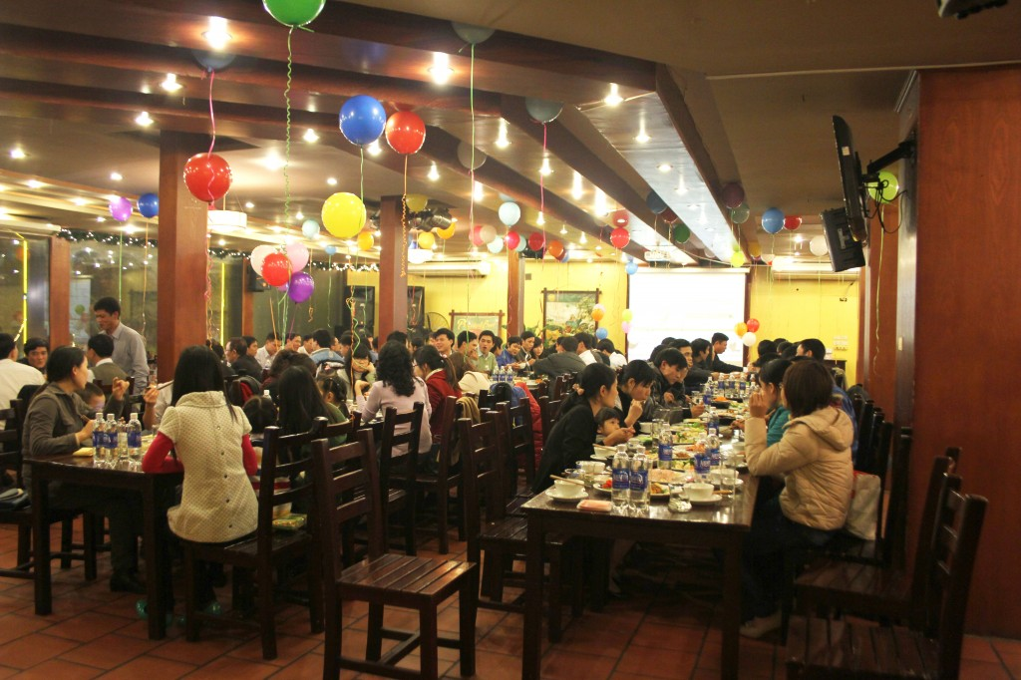
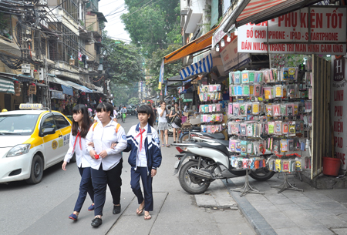

Slide 4

KHI BIẾT MÌNH BỊ LẠC THÌ CÁC CON SẼ LÀM GÌ?

Slide 5

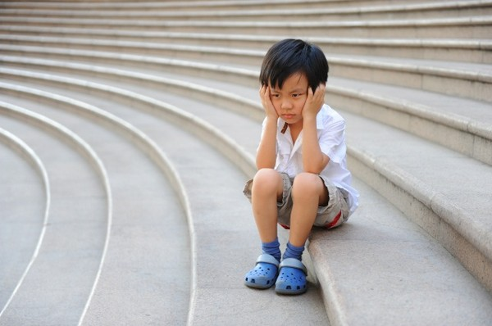
VÌ SAO CÁC CON PHẢI THẬT BÌNH TĨNH ĐỨNG YÊN MỘT CHỖ VÀ KHÔNG ĐƯỢC KHÓC?
VÌ SAO CÁC CON HẢI THẬT BÌNH TÌNH ĐỨNG YÊN TẠI CHỖ VÀ KHÔNG ĐƯỢC KHÓC?

Slide 6
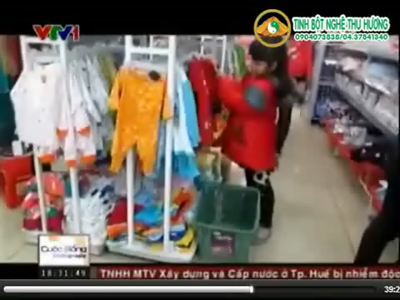
BÉ BỊ LẠC TRONG SIÊU THỊ

Slide 7
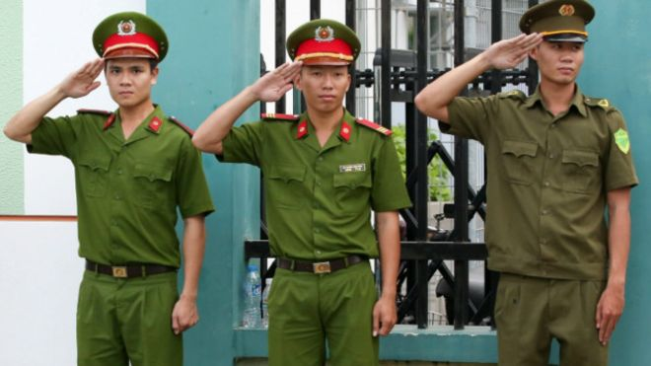
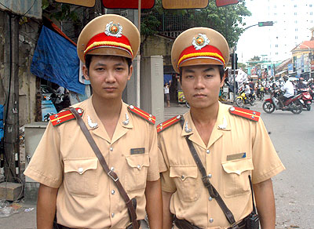
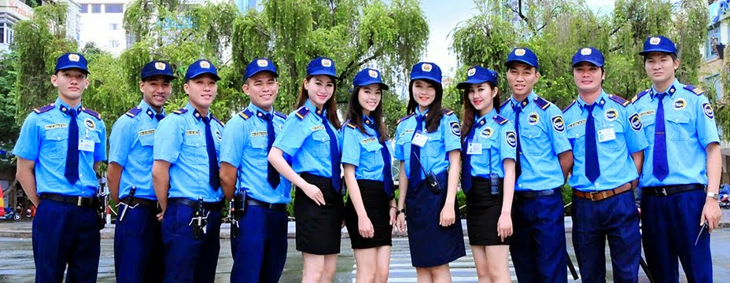
NHỮNG NGƯỜI ĐÁNG TIN LÀ AI ?

Slide 8
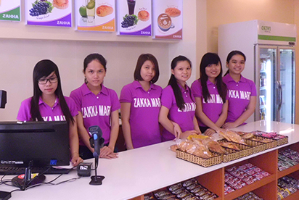
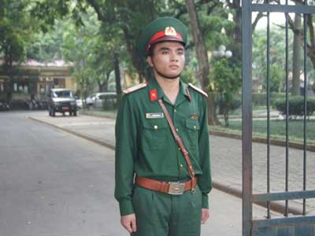
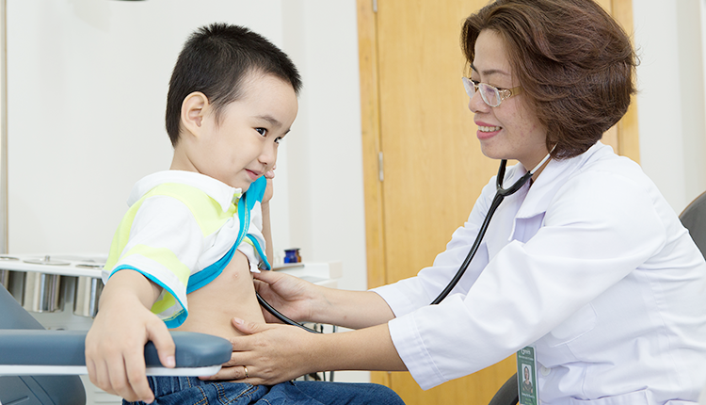

Slide 9
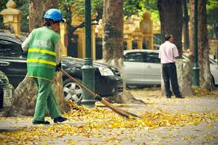
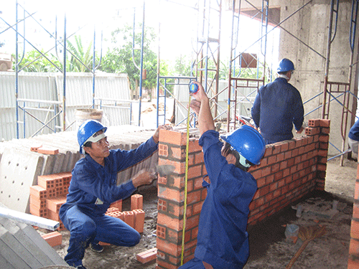
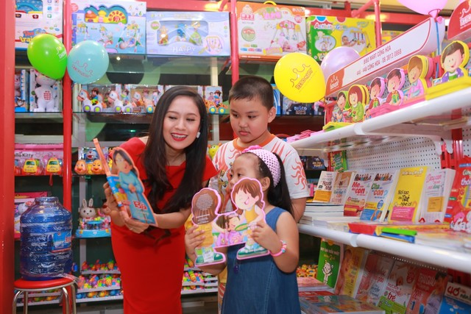

Slide 10
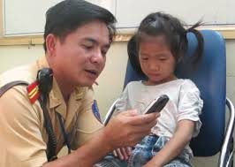
CÁC CON SẼ NHỜ NHỮNG NGƯỜI ĐÁNG TIN LÀM GÌ?

Slide 11
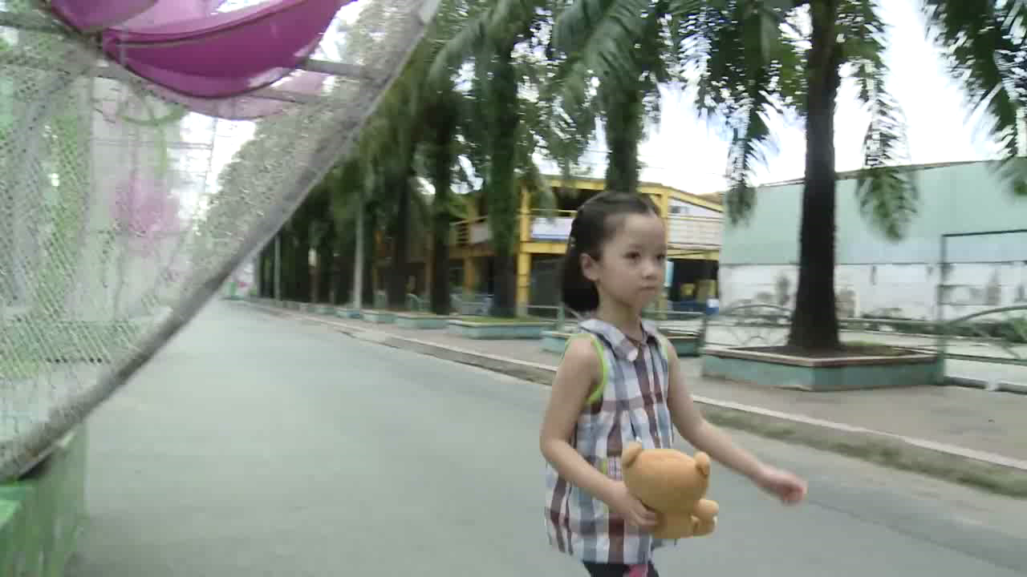
Bé làm gì khi bị lạc bố mẹ trên đường?

Slide 12


